Slide 1
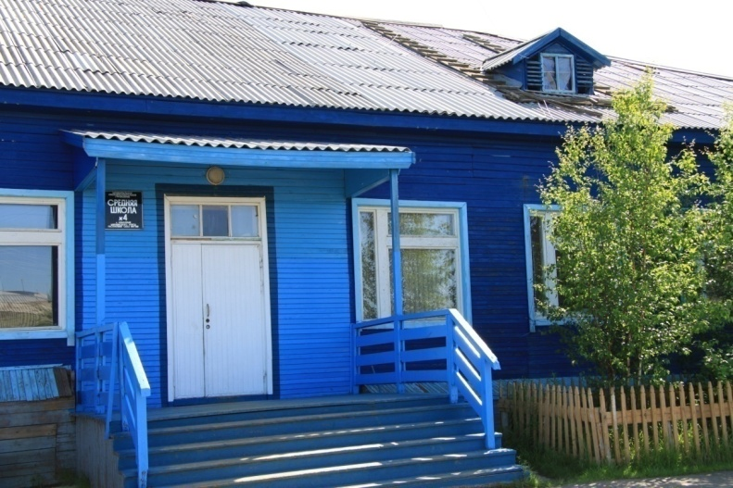
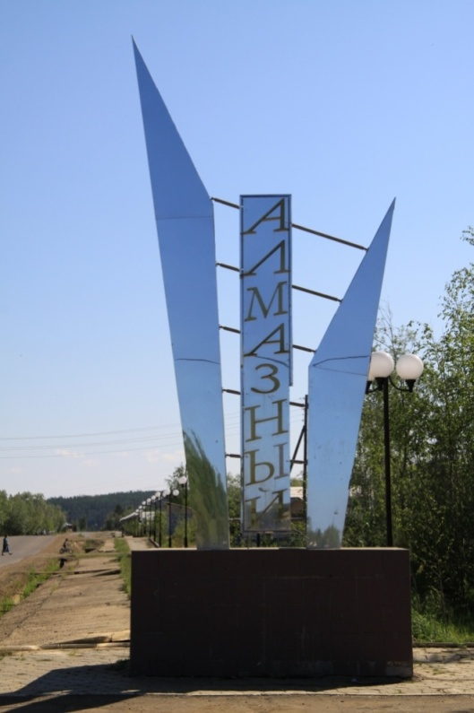

Муниципальное образовательное учреждение
средняя общеобразовательная школа № 4
Интегрированный урок географии и физической культуры

Slide 2
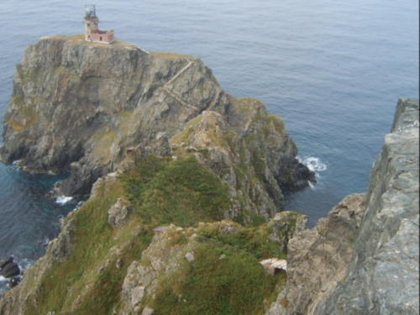
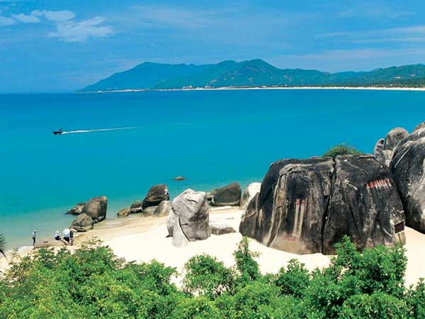
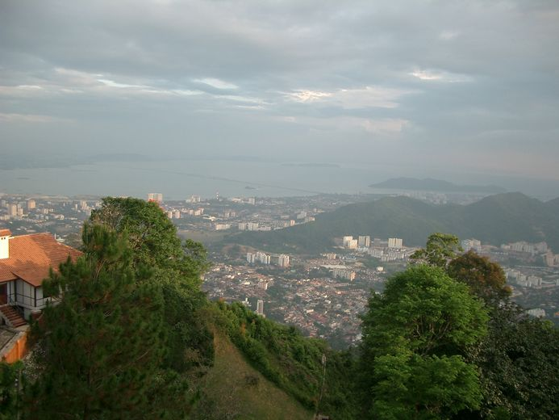
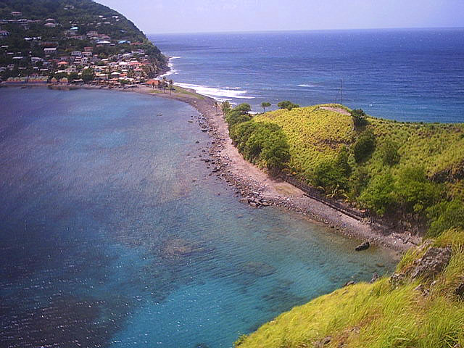
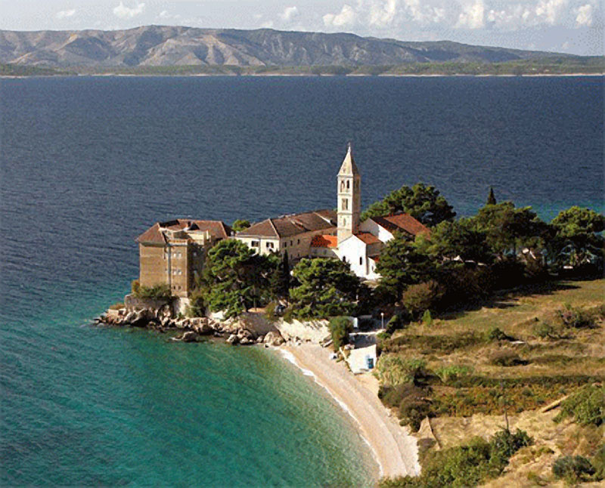

Slide 3
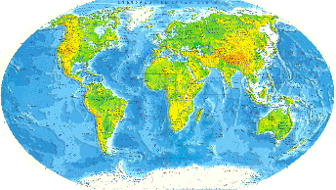
Физическая карта мира

Slide 4
Задачи:
*повторить изученный материал;
*совершенствовать технику физических упражнений по видам спорта разных стран мира.

Slide 5
Цель
Обобщение знаний и умений по теме «Главные особенности материков и океанов Земли»
Овладение двигательными умениями и навыками видов спорта, распространенных на различных континентах Земли»

Slide 6
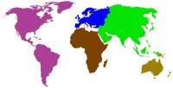
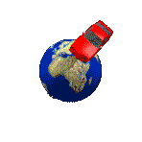
Кругосветное путешествие

Slide 7
Задание № 1
Что такое?

Slide 8
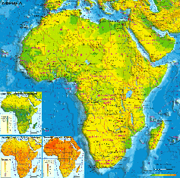
Что это:
часть света
или материк?

Slide 9
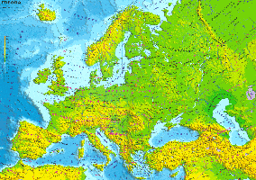
Что это:
часть света
или материк?

Slide 10
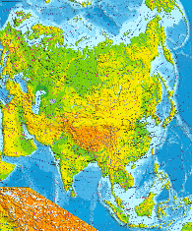
Что это:
часть света
или материк?

Slide 11
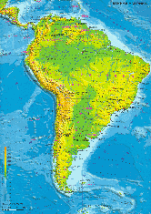
Что это:
часть света
или материк?

Slide 12
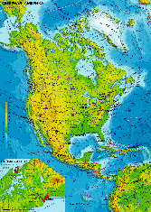
Что это:
часть света
или материк?

Slide 13
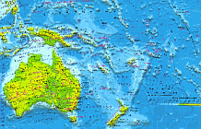
Что это:
часть света
или материк?

Slide 14
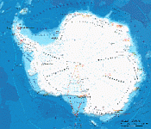
Что это:
часть света
или материк?

Slide 15
По проливам к самому большому материку
Какими видами спорта славятся государства Азии?
Какими видами спорта славятся государства Европы?

Slide 16
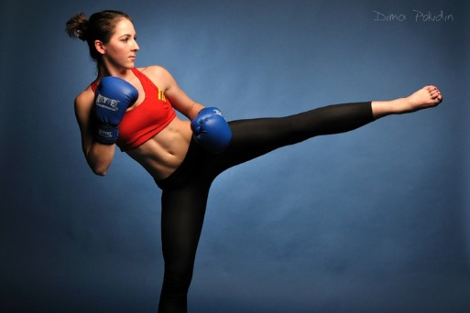
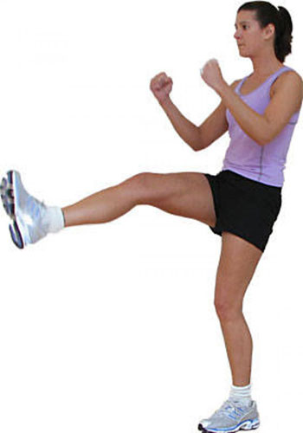
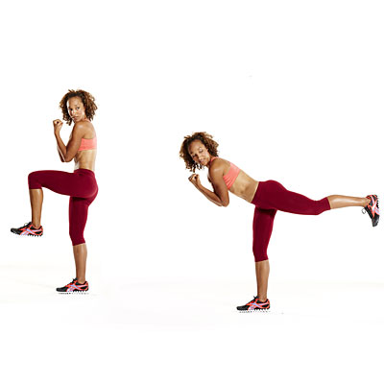
Прикоснемся к великим боевым искусствам. Тай-бо

Slide 17
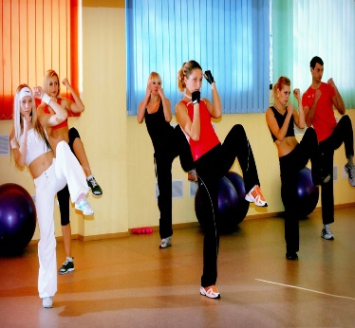
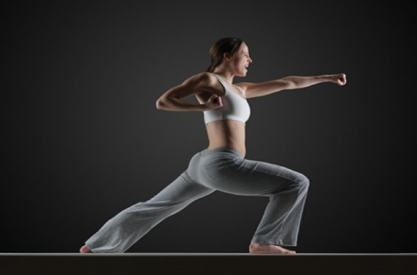
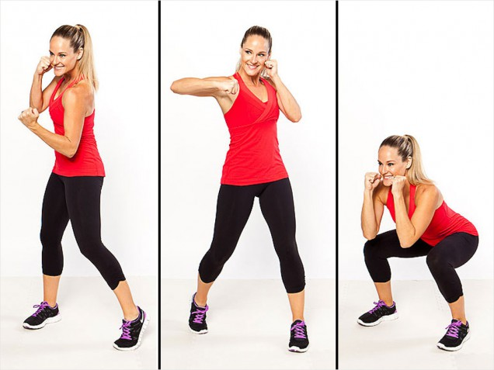
Сайд кик Фронт кик Бэк кик
Knee джеб Хук

Slide 18
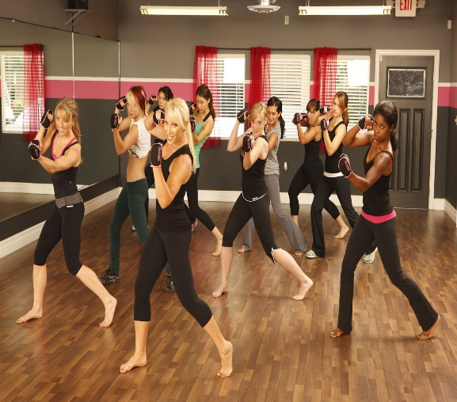
АППЕРКОТ

Slide 19
К Британским островам ПОЕХАЛИ!!!!
Какой вид транспорта нам выбрать?
Почему?
Почему рельеф в Европе в большей степени равнинный?
В чем причина разнообразия рельефа?

Slide 20
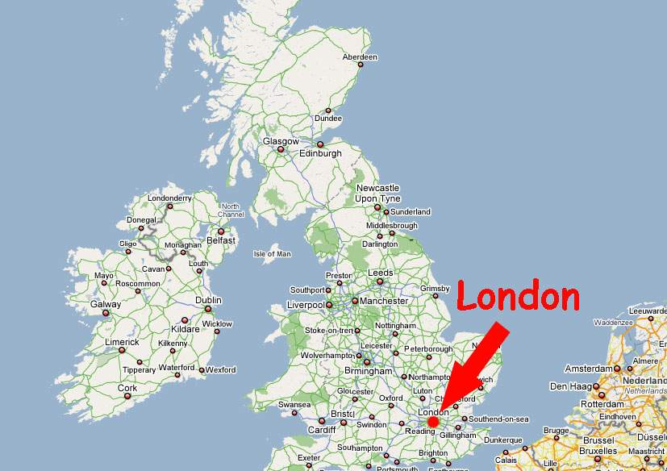
Здравствуй,Англия

Slide 21
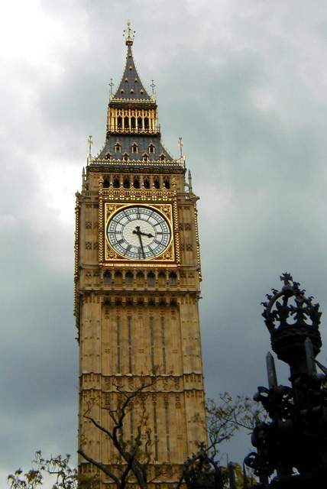
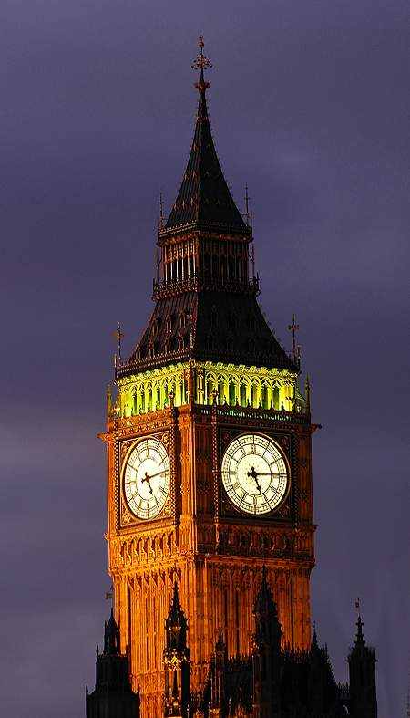

Slide 22
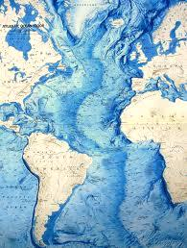
Просторы Атлантического океана

Slide 23
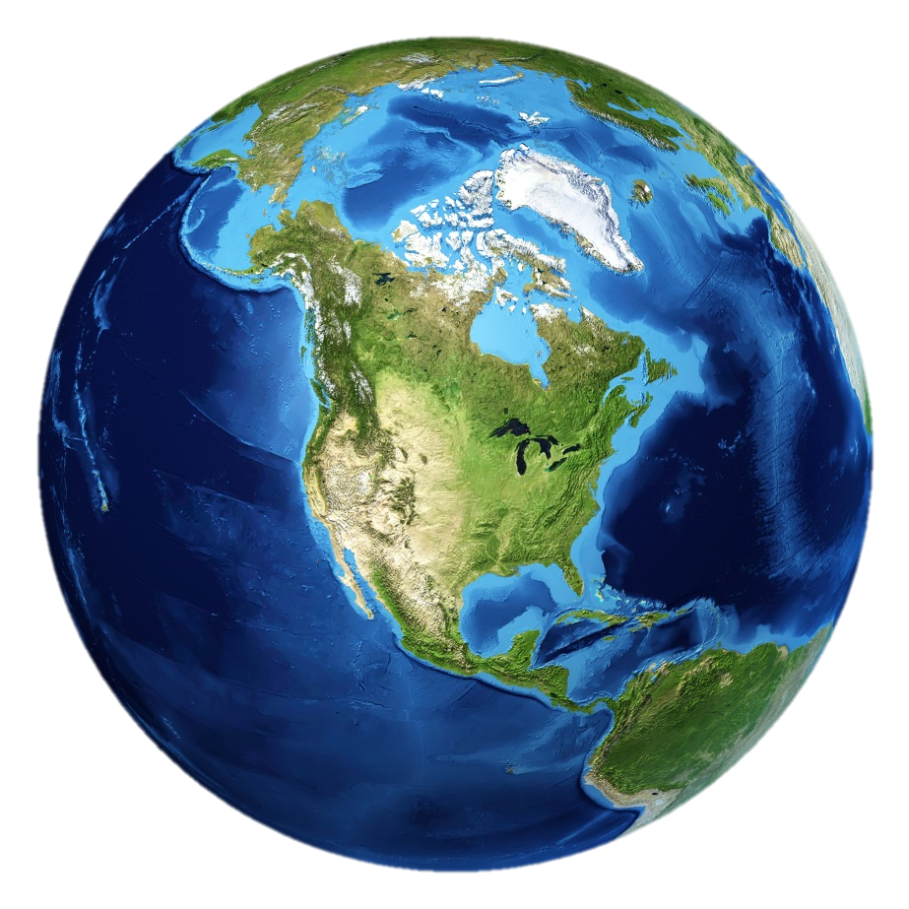
Северная Америка

Slide 24
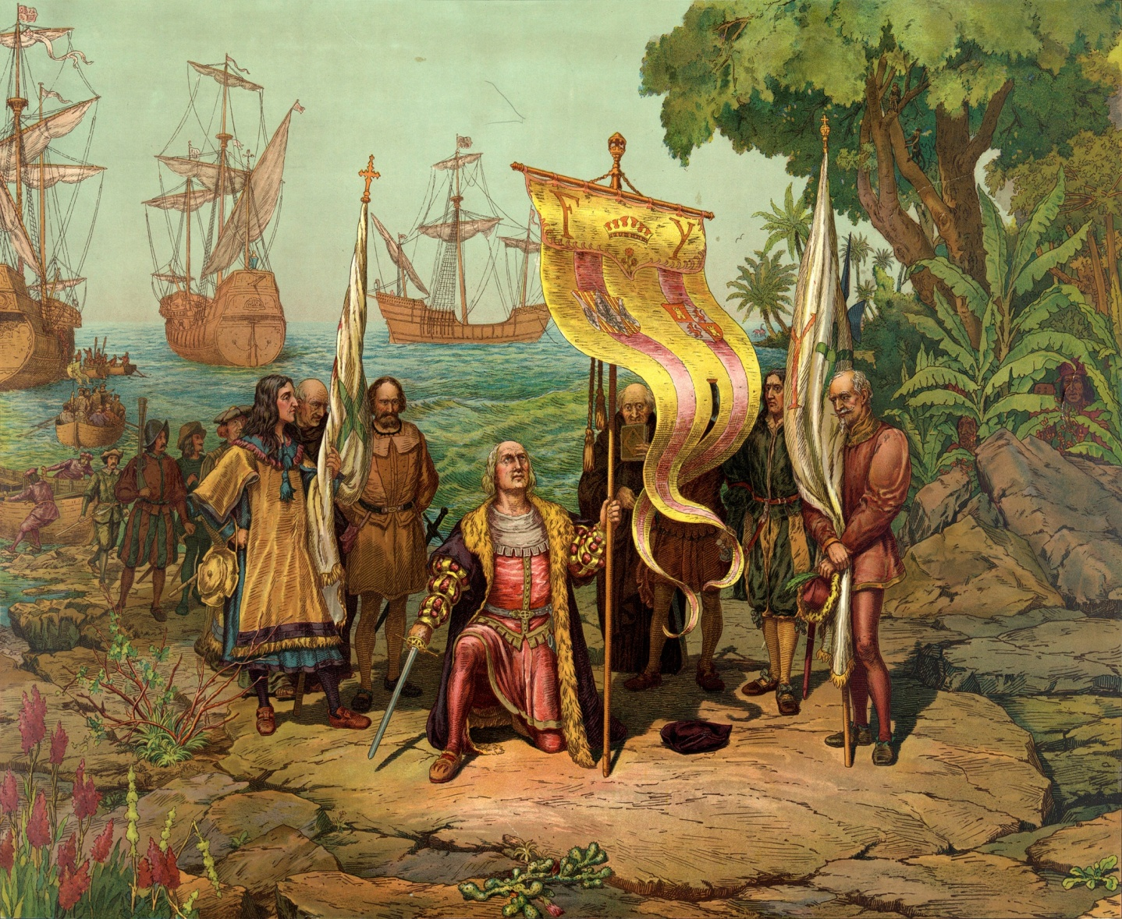
История картины

Slide 25
Северо-атлантический континент
амазонки | викинги
Самая большая горная система Северной Америки? | Самая Большая река Северной Америки?
Как называется самое жаркое и безжизненное место Северной Америки? | Что означает реплика – «Мы вас не понимаем?»
Как в переводе на русский язык называется полуостров Флорида? | Название самого мощного течения Атлантического океана

Slide 26
Эстафета «Виды спорта Северной Америки»

Slide 27
Государство, названное именем головного убора?
Как называется государство?
Столица государства?

Slide 28
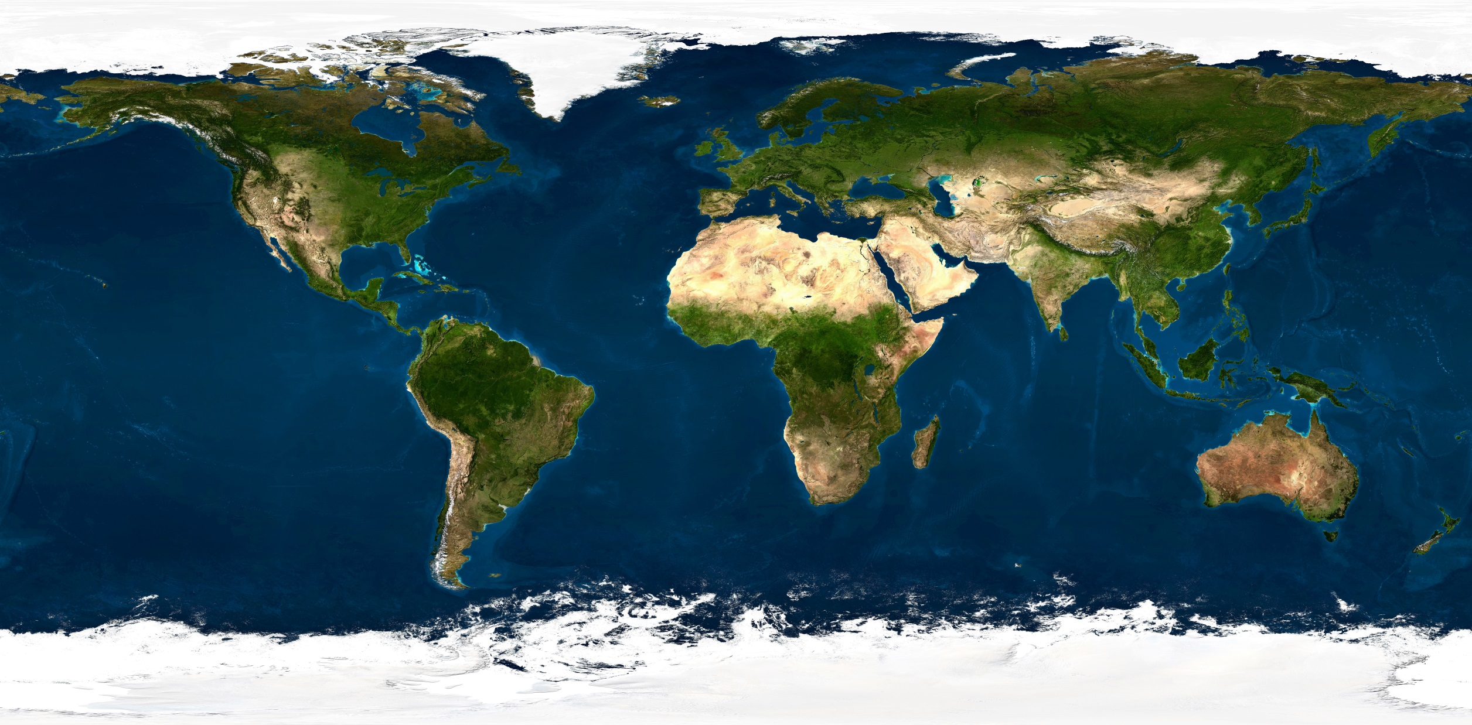

Slide 29
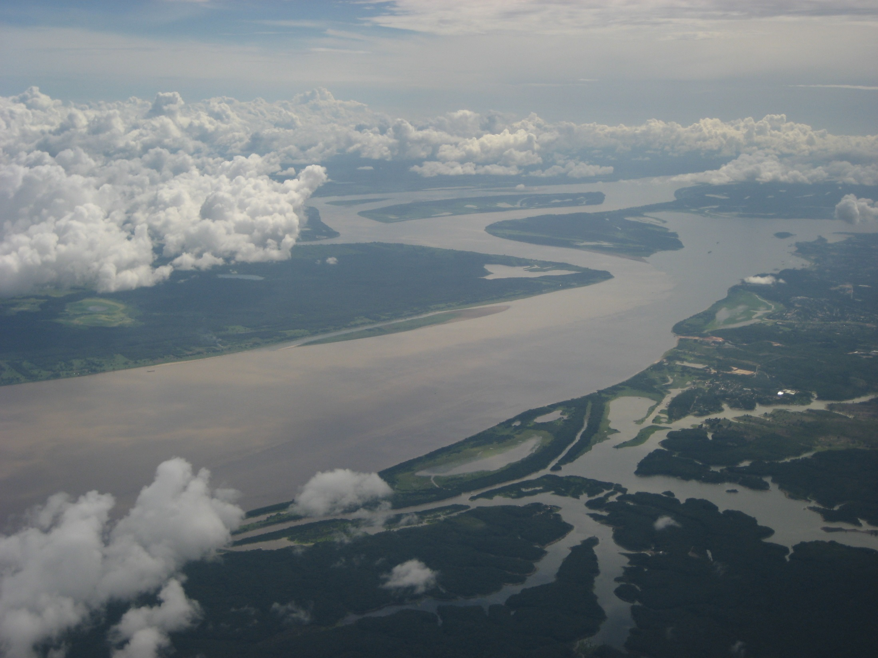
В водах Амазонки

Slide 30
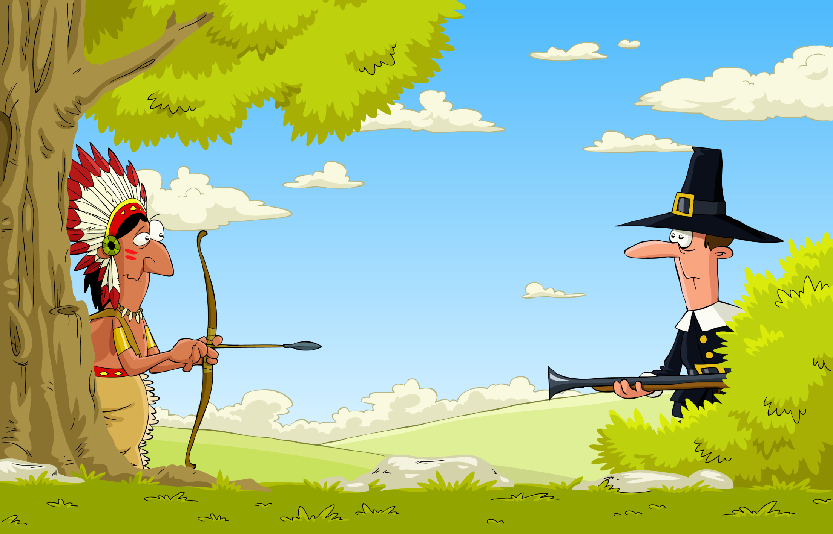
Путешествие продолжается!!!

Slide 31
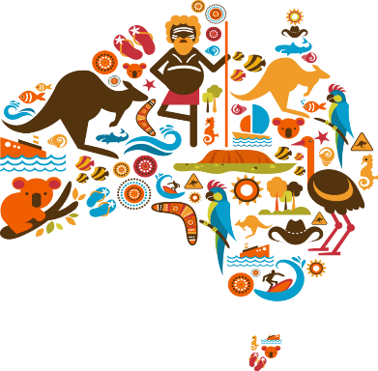
АВСТРАЛИЯ

Slide 32
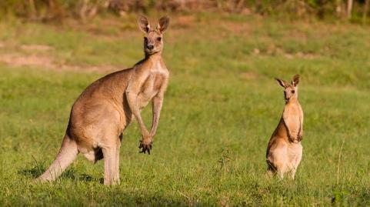
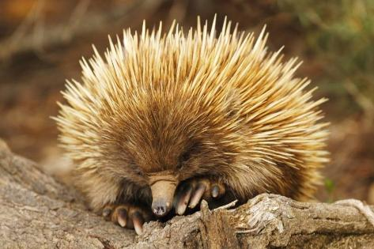
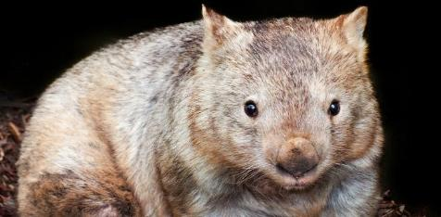
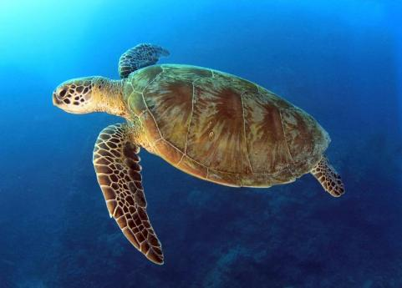
Страна-остров! Страна –загадка!

Slide 33
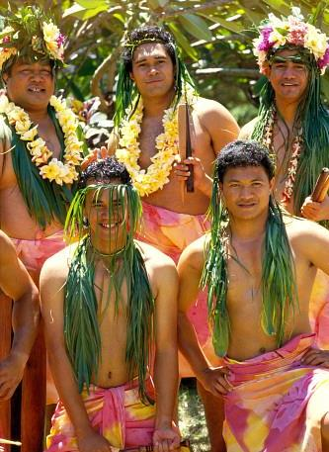

Slide 34
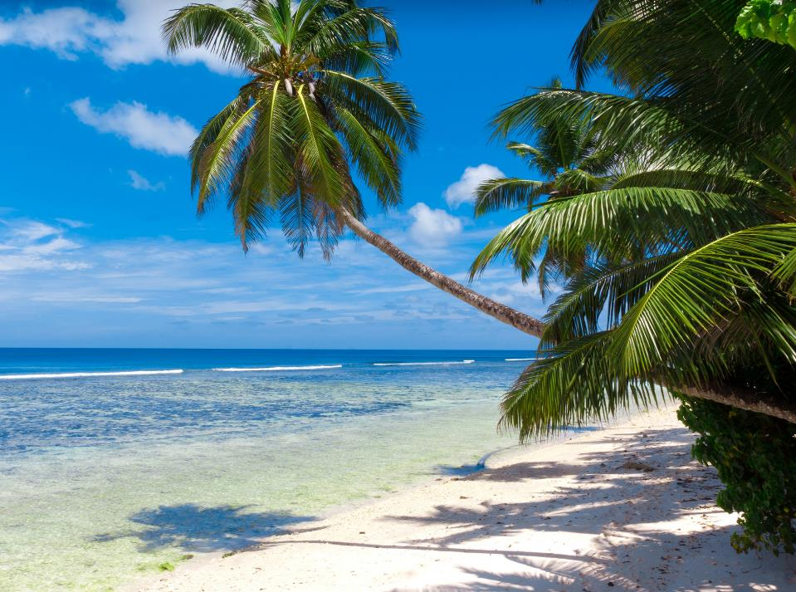
Самый теплый и самый соленый океан

Slide 35
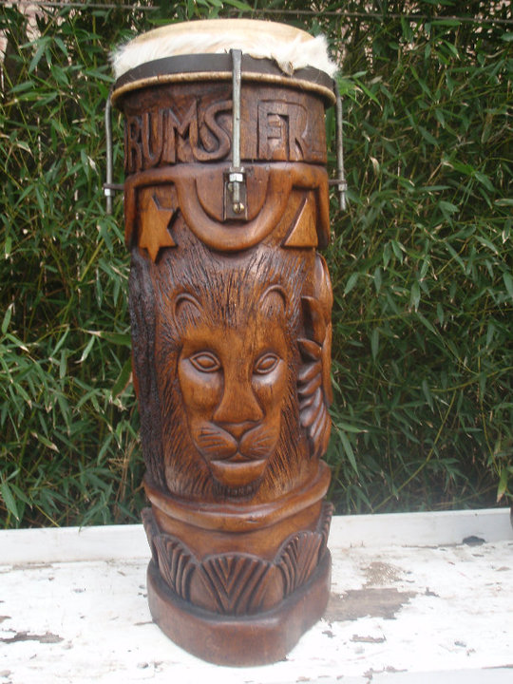
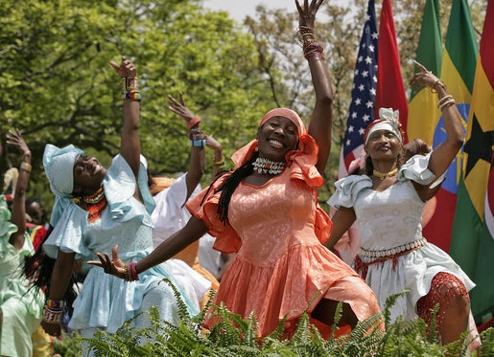
Барабаны в руках туземцев научились разговаривать
Calypso13

Slide 36

Герб малой родины!

Slide 37
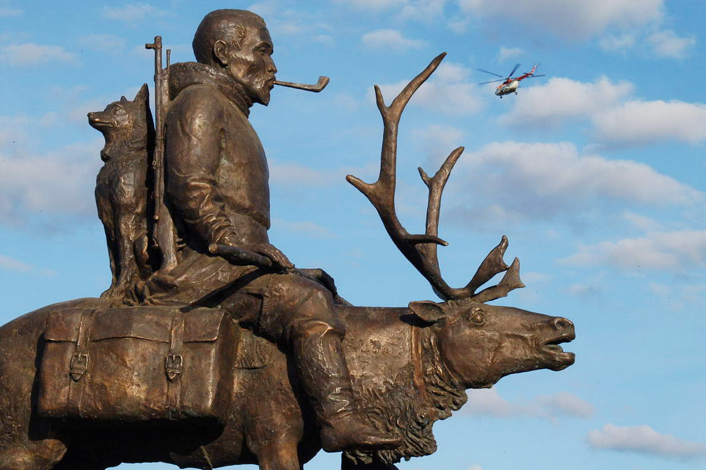
ДОМОЙ!!!!!!

Slide 38

Выберите рисунок смайлика который более всего соответствует вашему настроению в конце урока.

Slide 39
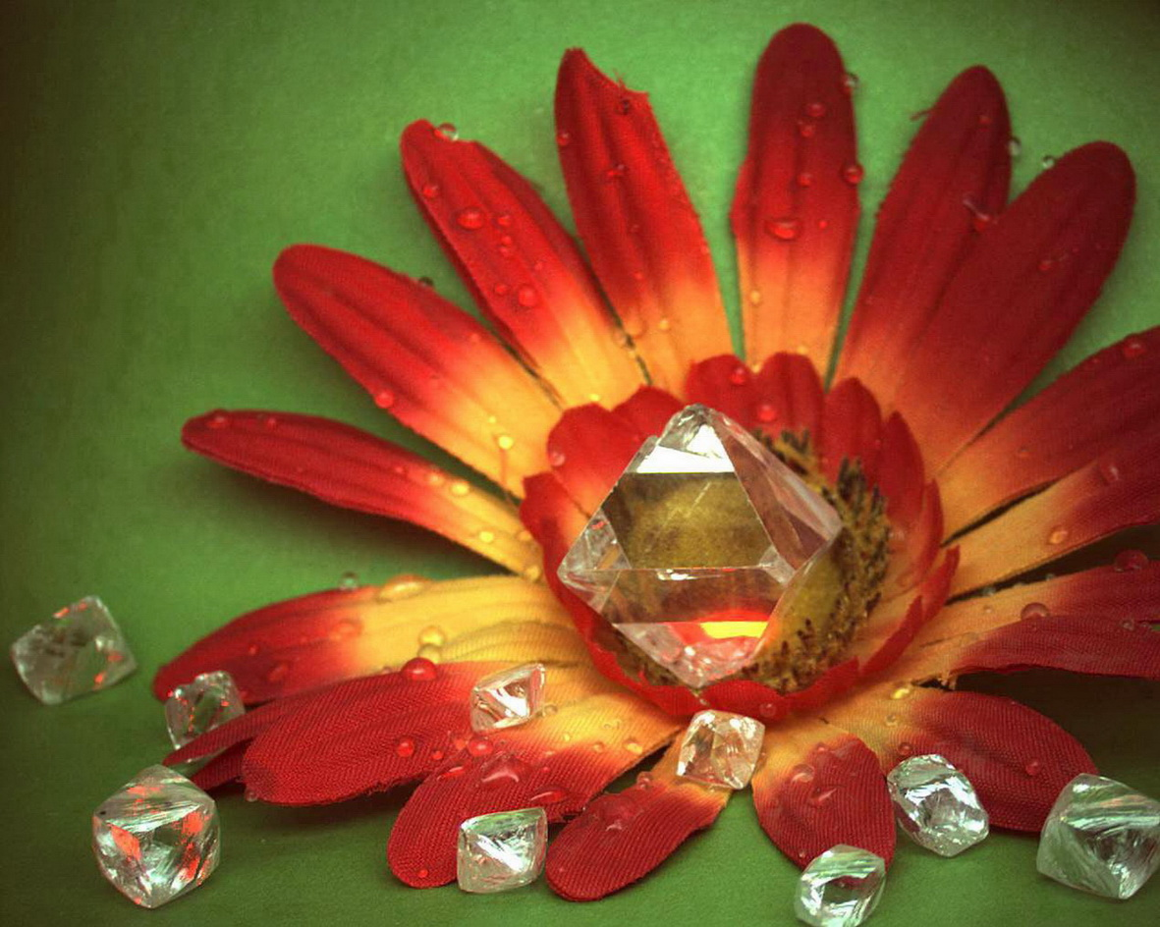
СПАСИБО ЗА УРОК!!!

